Slide 1
Visualização Volumétrica
Claudio Esperança
Paulo Roma Cavalcanti

Slide 2
Tomografia
Imagem por seções.
Usada em várias áreas: medicina, arqueologia, biologia, geofísica, astrofísica.
Atualmente utiliza algum algoritmo de reconstrução.
Após a leitura das seções, um volume 3D composto por voxels é criado.
  O banco de dados fornece um valor de densidade para cada vértice.

Slide 3
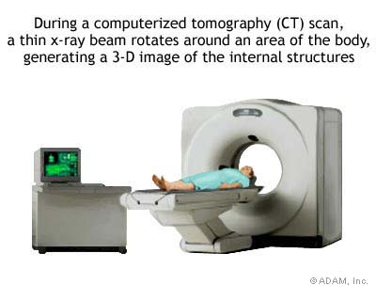
Tomografia Computadorizada

Slide 4
Vários Tipos de Tomógrafos
Raio X – CT
Raios Gama – Single Photon Emission Computed Tomography
Ressonância Magnética Nuclear – MRI
Ultra-som – Ultrassonografia
Par de fótons de aniquilação - PET

Slide 5
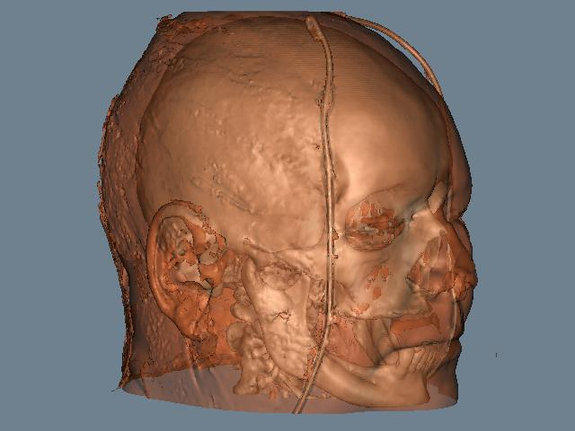
Projeto Homem Visível
De 1989-1994 foi criado um atlas do corpo humano.
Usado o corpo de um condenado à morte, em 1993, de 38 anos.
1871 fatias separadas de 1mm.
Fotografadas digitalmente (15 GB).
Refotografadas em 2000 (+ 65 GB).

Slide 6
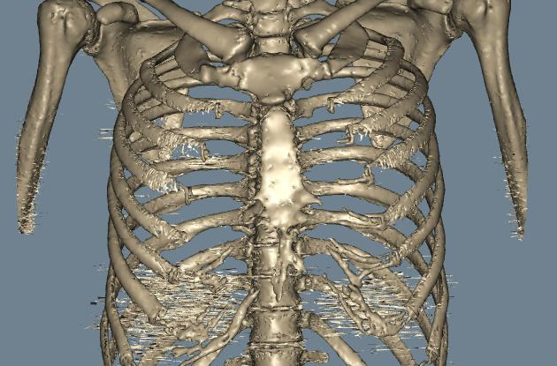
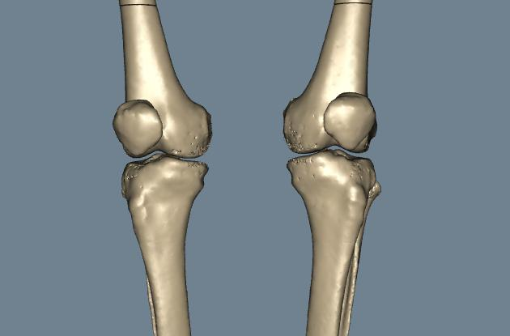
Projeto Mulher Visível
Em 1995 uma mulher de 59 anos doou seu corpo à ciência.
O corpo foi congelado e fatiado (seções separadas por apenas 0.3 mm – 40 GB).

Slide 7
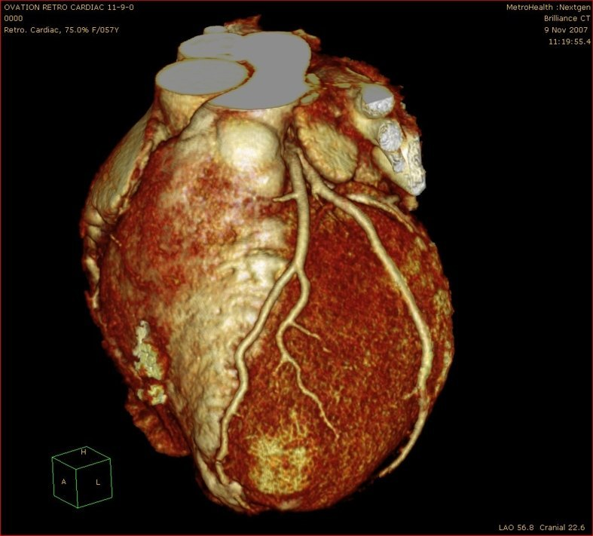
Philips Brilliance ICT

Slide 8
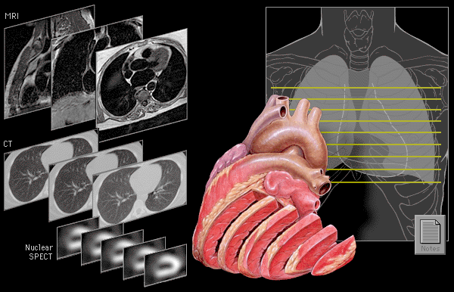
MRI x CT x Nuclear SPECT

Slide 9
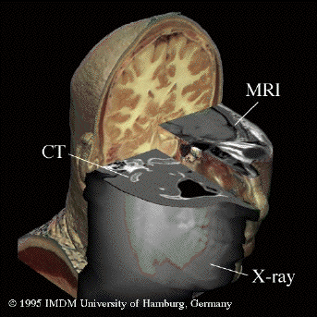
Magnetic Resonance Image

Slide 10
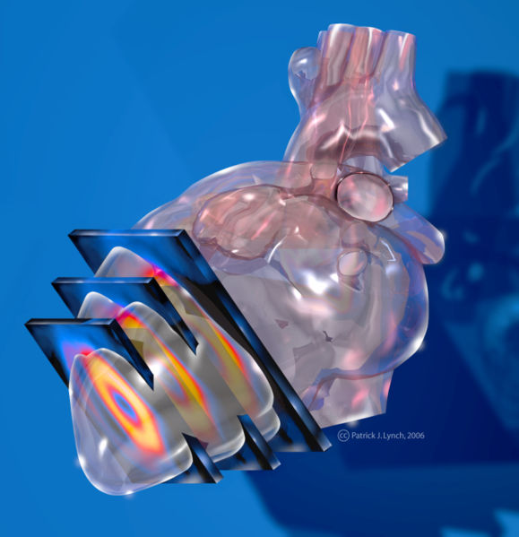
Imagem SPECT do Coração

Slide 11
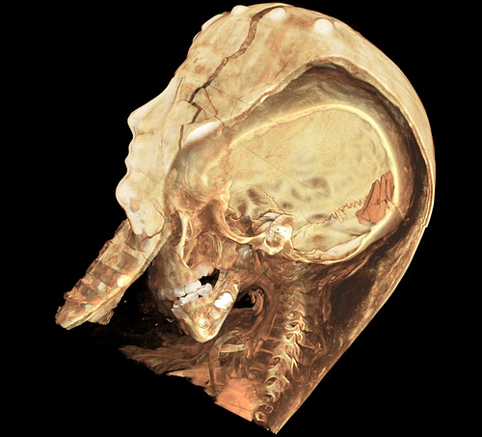
Alien?

Slide 12
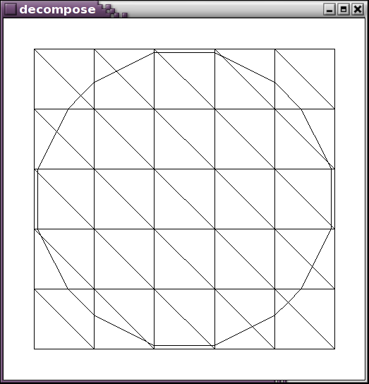
Conversão Implícita-BRep

Slide 13
Encontrando Zeros
Segmentos cruzam arestas com vértices de sinais opostos.
Usa-se interpolação linear para estimar a curva de nível zero da função.
Generaliza para 3D (marching cubes).
Problemas:
  Qual a resolução da partição?
  Há várias componentes conexas?
  Onde posicionar a janela?

Slide 14
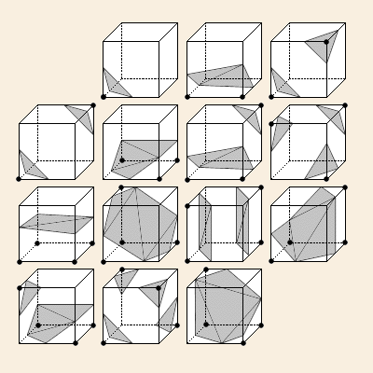
Marching Cubes

